Slide 1
Git 分散式版本控制系統
IMAC - IOT

Slide 2
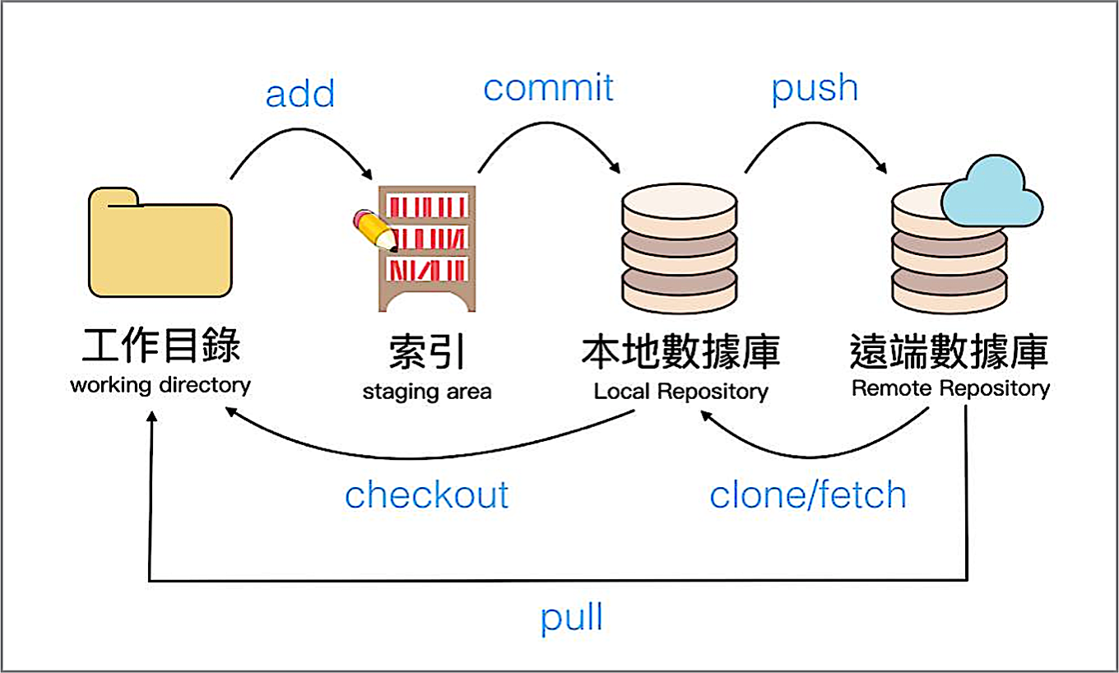
架構

Slide 3
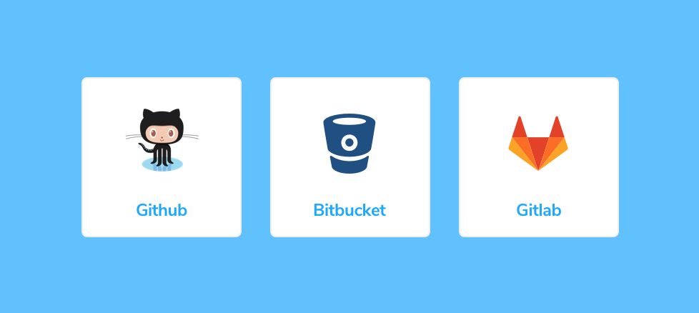
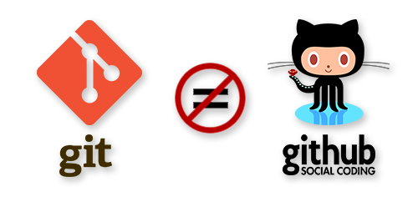
平台

Slide 4
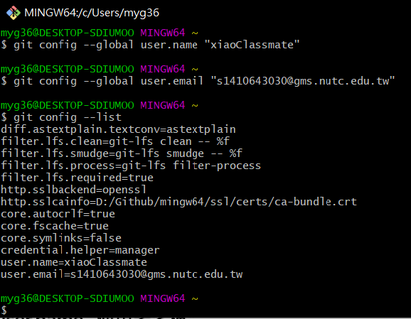
安裝 git
Ubuntu / mac：鍵入指令 sudo apt-get install git
Windows：至 https://git-scm.com/download/win下載合適版本
2. 設定使用者
$ git config --global user.name "使用者名稱"
$ git config --global user.email "使用者信箱"
3. 檢查設定
$ git config --list
前置
作業
xxxxxxxxxx
ooooooooooooooooo
xxxxxxxxxx
ooooooooooooooooo

Slide 5
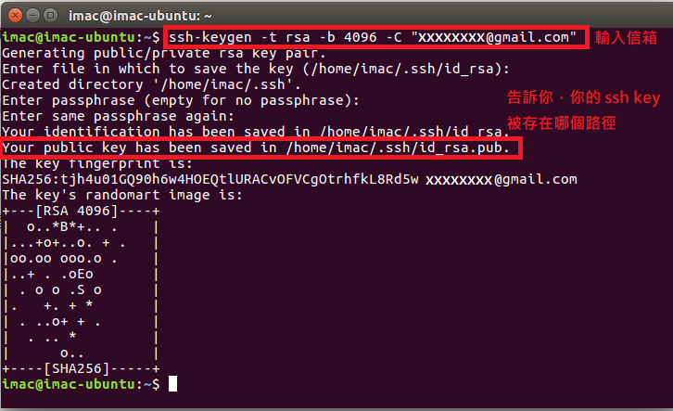
SSH Key 的設置
$ ssh-keygen -t rsa -b 4096 -C "使用者信箱"
# 生成 SSH Key
$ eval "$(ssh-agent -s)"
# 在後台啟動 ssh-agent > Agent pid xxxxx
$ ssh-add ~/.ssh/id_rsa
# 將生成的 SSH Key 添加到 ssh-agent
把 id_rsa.pub 內容複製起來
接著就去 Github 添加 SSH key 吧
2. 建立 Repository
前置
作業

Slide 6
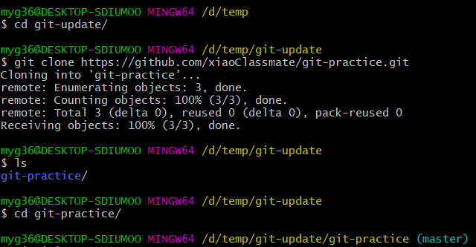
如果是全新的開始 ...
$ mkdir git-update
# 建立 git-update 目錄
$ cd git-update
# 切換至 git-update 目錄
$ git clone https://github.com/xiaoClassmate/git-practice.git
#從伺服器上取得 Repository
$ git init
#初始化這個目錄，讓 Git 開始對這個目錄進行版本控制
如果這個目錄不想再被 Git 控制？

Slide 7
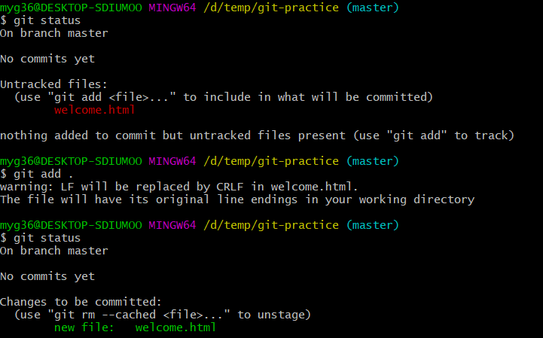
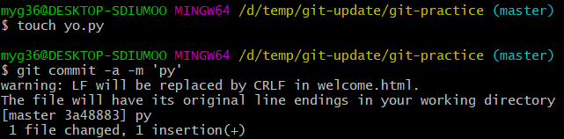

把檔案交給 Git
$ git status
$ git add "file_name"
$ git commit –m "update content"
感覺有點囉嗦
$ git commit -a -m "update content"
【冷知識】一定要有東西才能 commit 嗎？只要加上 --allow-empty 參數，沒東西也是可以 commit 的
$ git commit --allow-empty -m "空的"

Slide 8
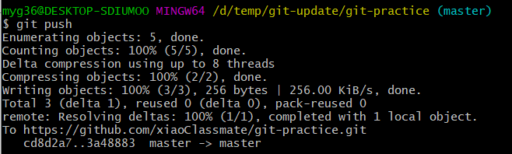
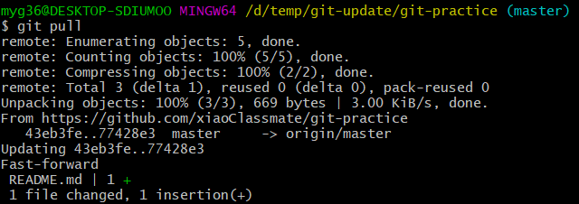
Push and Pull
$ git push
$ git pull

Slide 9
個資的重要性 !
abc.html
# 忽略 abc.html檔案
config/ welcome.html
# 忽略 config 目錄下的 welcome.html 檔案
/db/*.txt
# 忽略所有 db 目錄下附檔名是 .txt 的檔案
*.tmp
# 忽略所有附檔名是 .tmp 的檔案
.gitignore
# 當然你要忽略自己也可以
$ vim or nano .gitignore
#只會限制未推上 git 的檔案
$ git update-index --assume-unchanged filename
#如果要限制已推上的檔案 直接打指令
$ git update-index --no-assume-unchanged filename
#解除限制
$ git ls-files -v
#顯示限制名單

Slide 10
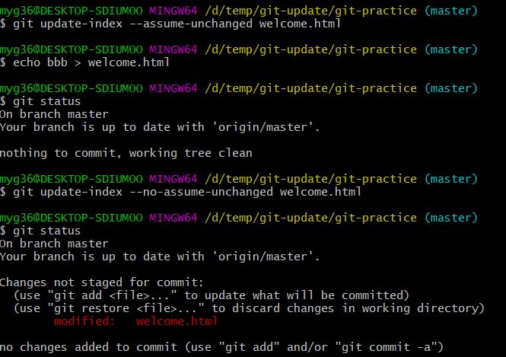

Let me see see
$ touch abc.html
$ nano .gitignore >> abc.html

Slide 11
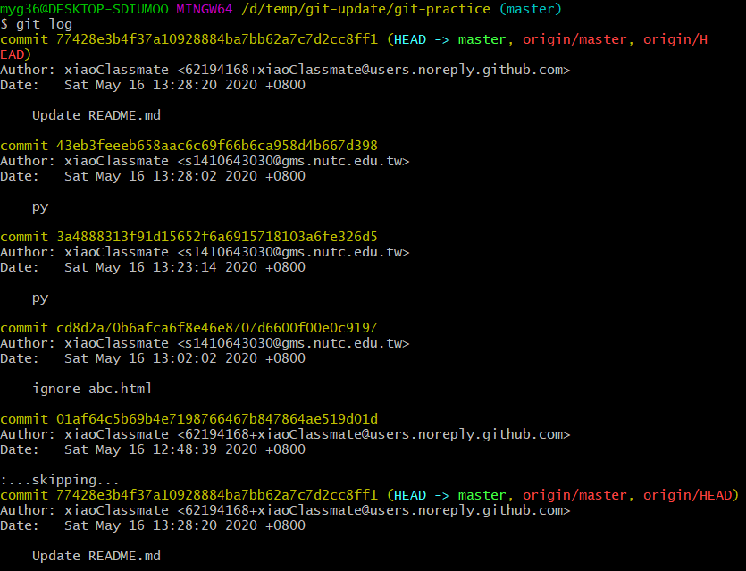
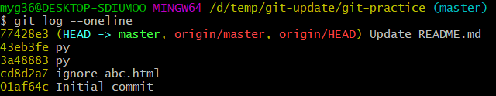
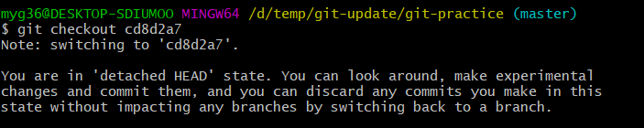
回顧 git 好時光
越新的資訊在越上面，大概可以看得出來
commit 作者是誰。（人是誰殺的）
什麼時候 commit 的。（什麼時候殺的）
每次的 commit 大概做了些什麼事。（怎麼殺的）
$ git log
$ git log --oneline
$ git log -oneline -grep="ignore"
時空穿越 git checkout

Slide 12
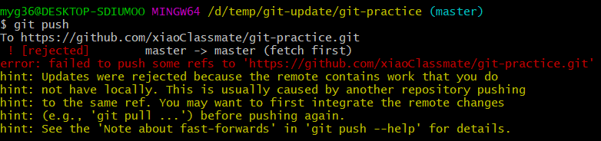
實際上看起來像 …
Git 不是一個人，衝突篇
故事是這樣的…
A、B 兩位工程師皆修改同一支檔案 hello_world.html 的同一行程式碼。
Step 1：A 新增一個檔案 hello_world.html，並加入一些文字段落後提交（commit）、push 至遠端。
Step 2：B 更新本地倉儲，修改 hello_world.html line #2 後提交（commit）、push 至遠端。
Step 3：A 修改 hello_world.html line #2 後提交，在推至遠端時出現以下訊息 …
! [rejected] master -> master (fetch first)
error: failed to push some refs to 'git@github.com:cythilya/git_test.git’
A 發生了什麼事 ?

Slide 13
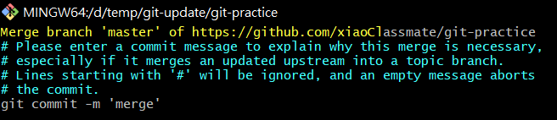


解決衝突
# copy hello_world.html
$ git pull
$ git commit –m "merge"
git-modify
git-update
預防勝於治療
git pull
一個專門修改 git 檔案的 folder
一個專門推拉 git 檔案的 folder
modify A
.
.
.
git push
modify A
.
.
.
modify B
modify C
git pull

Slide 14
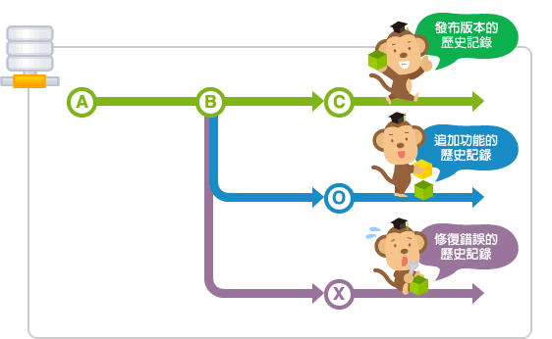
What is Branch
master 分支
Ps. 以下圖源皆來自連猴子都能懂的Git入門指南

Slide 15
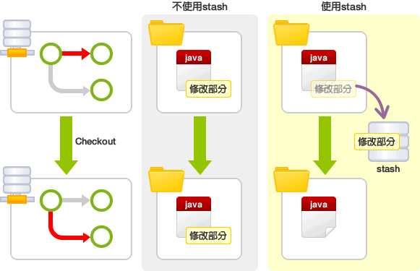
git checkout
about stash
$ git stash
$ git pull
$ git stash pop

Slide 16
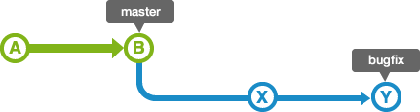
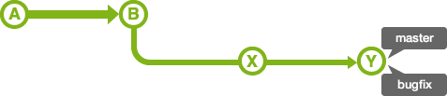
合併的方法一 merge(上)
如果master 分支的狀態是沒有更改過的話
fast-forward

Slide 17
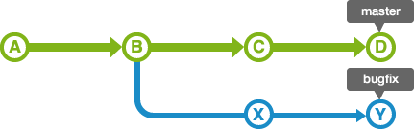
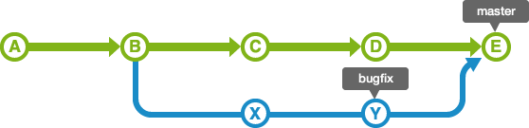
合併的方法一 merge(下)
master 在 bugfix 分支分開後有新的修改
non fast-forward

Slide 18
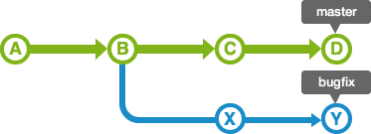

合併的方法二 rebase
bugfix 分支會增加在 master 分支的後面
因此，如圖所示歷史記錄會被統一
形成簡單的一條線

Slide 19
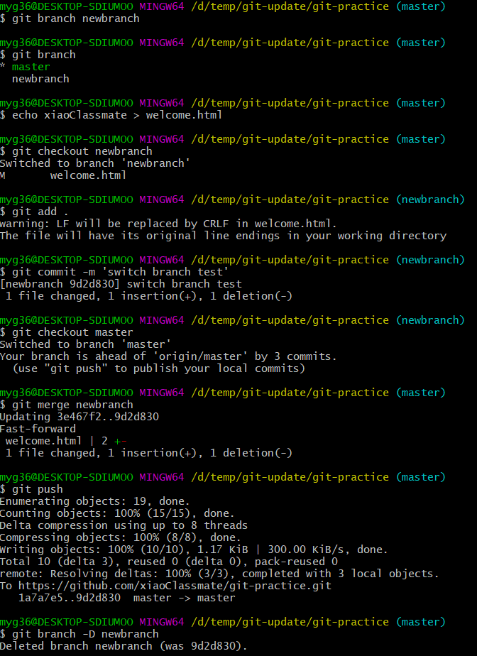
$ git branch newbranch
# 建立名為 newbranch 的新分支
$ git branch
#檢查分支是否創建成功
$ git checkout newbranch
# 切換成新分支
# 做出提交動作
$ git checkout master
# 切回主分支
$ git merge newbranch
# 將新分支(newbranch)合併到主分支(master)上
$ git push
# 推上主分支
$ git branch -D newbranch
# 將新分支(newbranch)刪除

